Slide 1
2
第
章
算法——程序的灵魂

Slide 2
课前回顾
指令：
可以被计算机理解并执行的基本操作命令。
程序：
一组计算机能识别和执行的指令。一个特定的指令序列用来完成一定的功能。
#include <stdio.h>
int main()
{
printf("This is a C program.\n");
return 0;
}
#include <stdio.h> //这是编译预处理指令
.h的意思是头文件(header file)
main是函数的名字，表示“主函数”；每一个C语言程序都必须有一个 main 函数。
main前面的int表示此函数的类型是int类型(整型)，即在执行主函数后会得到一个值(即函数值)，其值为整型。
return 0;的作用是当main函数执行结束前将整数0作为函数值，返回到调用函数处。
printf是C编译系统提供的函数库中的输出函数。
printf函数中双引号内的字符串″This is a C program.″按原样输出。
\n是换行符，即在输出″This is a C program.″后，显示屏上的光标位置移到下一行。

Slide 3
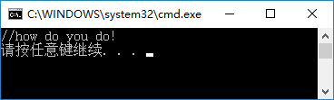

课前回顾
#include <stdio.h>
int main()
{
printf("//how do you do!\n");
return 0;
}
#include <stdio.h>
int main()
{
printf("/*how do you do!*/\n");
return 0;
}

Slide 4
C语言程序的结构
课前回顾
一个程序由一个或多个源程序文件组成
源程序文件包括：预处理指令、全局声明、函数定义
函数时C程序的主要组成部分
一个C语言程序是由一个或多个函数组成的，其中必须包含唯一一个main函数
程序中被调用的函数可以是系统提供的库函数，也可以是用户根据需要自己编制设计的函数
一个函数包括两个部分：函数首部和函数体，函数体一般包括声明部分和执行部分
程序总是从main函数开始执行
程序中的操作是由函数中的C语句完成的
在每个数据声明和语句的最后必须有一个分号
C语言本身不提供输入输出语句，输入输出操作由函数完成
程序应当包含注释
#include <stdio.h>
int main()
{
int max(int x,int y);
int a,b,c;
scanf("%d,%d",&a,&b);
c=max(a,b);
printf("max=%d\n",c);
return 0;
}
int max(int x,int y)
{
int z;
if(x>y)z=x;
else z=y;
return(z);
}
预处理指令
main函数
库函数调用
自定义函数调用
int max (int x, int y)
↓ ↓ ↓ ↓ ↓ ↓
函数类型 函数名 参数类型 参数名 参数类型 参数名
函数首部
自定义函数
声明部分
函数体
执行部分
执行部分
执行部分

Slide 5
课前回顾
上例的C语言编写的程序是源程序。
怎么运行这个源程序呢？
计算机不能直接识别和执行用高级语言写的指令，必须用编译程序（编译器）把C源程序翻译成二进制形式的目标程序，然后再将该目标程序与系统的函数库以及其他目标程序连接起来，形成可执行的目标程序。
概括一下编译和运行C语言的步骤：
P11-13

Slide 6
C语言上机指南
学习辅导教材 使用教程！
第3部分 P239-248
Windows环境下使用的Visual C++ 6.0运行程序
Visual Studio 2010
下载安装包安装！
Visual C++ 6.0
https://pan.baidu.com/s/1qDKJQHXf29XqxBe8hfhQaQ
提取码:6bxk
安装教程：https://mp.weixin.qq.com/s/6gB1Q5RIzPhzIpG6xwybew
VS 2010（32/64位）下载链接：
百度网盘：http://pan.baidu.com/s/1bpg0fwj
提取密码：o8vq
安装教程：https://mp.weixin.qq.com/s/qfHpCn8seE_ffsBo5d2BLQ

Slide 7
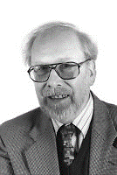

算法+数据结构=程序
数据结构
对数据的描述。在程序中要指定用到哪些数据，以及这些数据的类型和数据的组织形式。
算法
对操作的描述。即要求计算机进行操作的步骤
沃思
例：厨师做菜、王者荣耀：选择的英雄及类型（数据结构）、操作（算法）

Slide 8
一个过程化的程序，除了算法和数据结构以外，还应采用结构化程序设计方法进行设计，并且用某一种计算机语言表示。
数据结构
程序设计方法
算法
语言工具
程序员
具备的知识
算法是灵魂，数据结构是加工对象，语言是工具，编程需要采用合适的方法。

Slide 9




算法
解决“做什么”和“怎么做”的问题。
广义地说，为解决一个问题而采取的方法和步骤，就称为“算法”。
对同一个问题，可以有不同的解题方法和步骤。
为了有效地进行解题，不仅需要保证算法正确，还要考虑算法的质量，选择合适的算法。

Slide 10
数值运算的目的是求数值解。
由于数值运算往往有现成的模型，可以运用数值分析方法，因此对数值运算的算法的研究比较深入，算法比较成熟。
算法
非数值运算算法
计算机在非数值运算方面的应用远超在数值运算方面的应用。
非数值运算的种类繁多，要求各异，需要使用者参考已有的类似算法，重新设计解决特定问题的专门算法。
数值运算算法

Slide 11
简单的算法举例
【例2.1】求1×2×3×4×5
若题目改为: 求1×3×5×7×9×11
算法步骤
算法步骤
S1: 先求1乘以2，得到结果2
S2: 将步骤1得到的乘积2再乘以3，得到结果6
S3: 将6再乘以4，得24
S4: 将24再乘以5，得120
S1: 令p=1，或写成1=>p(表示将1存放在变量p中)
S2: 令i=2，或写成2=>i(表示将2存放在变量i中)
S3: 使p与i相乘，乘积仍放在变量p中，可表示为: p*i=>p
S4: 使i的值加1，即i+1=>i
S5: 如果i不大于5，返回重新执行S3及其后的步骤S4和S5；否则，算法结束。最后得到p的值就是5!的值。
i=3
3=>i
2
i+2=>i
若i≤11，返回S3；否则，结束
或者 若i>11，结束；否则，返回S3
用这种方法表示的算法具有一般性、通用性和灵活性

Slide 12
简单的算法举例
【例2.2】有50个学生，要求输出成绩在80分以上的学生的学号和成绩
算法步骤
n：表示学生学号
下标i：表示第几个学生
n₁：表示第一个学生的学号
n_{i}：表示第i个学生的学号
g：表示学生的成绩
g₁：表示第一个学生的成绩
g_{i}：表示第i个学生的成绩
S1: 1=>i
S2: 如果g_{i}≥80，则输出n_{i}和g_{i}，否则不输出
S3: i+1=>i
S4: 如果i≤50，返回到S2，继续执行，否则，算法结束

Slide 13
简单的算法举例
【例2.3】判定2000—2500年中的每一年是否为闰年，并将结果输出
Year被100整除，又能被400整除
算法步骤
S1: 2000=>year
S2: 若year不能被4整除，则输出year 的值和“不是闰年”。然后转到S6，检查下一个年份
S3: 若year能被4整除，不能被100整除，则输出year的值和“是闰年”。然后转到S6
S4: 若year能被400整除，输出year的值和“是闰年” ，然后转到S6
S5: 输出year的值和“不是闰年”
S6: year+1=>year
S7: 当year≤2500时，转S2继续执行，否则算法停止
03
其他
非闰年
闰年
04
01
闰年
非闰年
Year不能被4整除
02
Year被4整除，
但不能被100整除

Slide 14
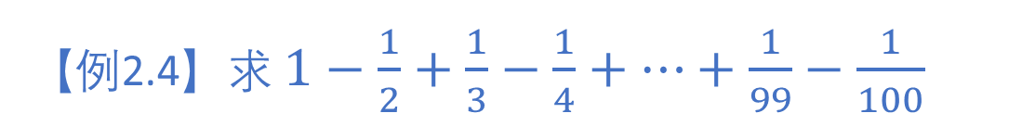
简单的算法举例
【例2.4】求 $1−\frac{1}{2}+\frac{1}{3}−\frac{1}{4}+⋯+\frac{1}{99}−\frac{1}{100}$
算法步骤
sign：表示当前项的数值符号
term：表示当前项的值
sum：表示当前项的累加和
deno：表示当前项的分母
S1: sign=1
S2: sum=1
S3: deno=2
S4: sign=(-1)*sign
S5: term=sign*(1/deno)
S6: sum=sum+term
S7: deno=deno+1
S8: 若deno≤100返回S4；否则算法结束

Slide 15

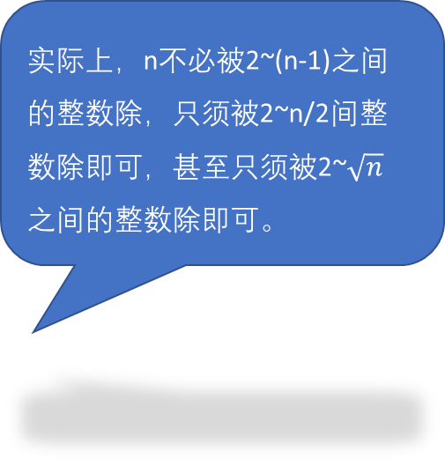
简单的算法举例
【例2.5】给出一个大于或等于3的正整数，判断它是不是一个素数
解题思路: 所谓素数(prime)，是指除了1和该数本身之外，不能被其他任何整数整除的数。
算法步骤
S1: 输入n的值
S2: i=2（i作为除数）
S3: n被i除，得余数r
S4: 如果r=0，表示n能被i整除，则输出n“不是素数”，算法结束；否则执行S5
S5: i+1=>i
S6: 如果i≤n-1，返回S3；否则输出n的值以及“是素数”，然后结束
实际上，n不必被2~(n-1)之间的整数除，只须被2~n/2间整数除即可，甚至只须被2~$\sqrt{n}$
之间的整数除即可。
i≤$\sqrt{n}$

Slide 16
算法的特性
1
有穷性
一个算法应包含有限的操作步骤，而不能是无限的（在合理的范围之内）
2
确定性
算法中的每一个步骤都应当是确定的，而不应当是含糊的、模棱两可的
3
有零个或多个输入
所谓输入是指在执行算法时需要从外界取得必要的信息
4
有一个或多个输出
算法的目的是为了求解，“解” 就是输出
5
有效性
算法中的每一个步骤都应当能有效地执行，并得到确定的结果

Slide 17
自然
语言
算法
的表示
传统
流程图
结构化
流程图
伪代码

Slide 18
用流程图表示算法
处理框
起止框
流程线
输入输出框
连接点
判断框
注释框
Notes:
一个流程图包括以下几部分。
(1) 表示相应操作的框；
(2) 带箭头的流程线；
(3) 框内外必要的文字说明。

Slide 19
算法的流程图表示举例
开始
1=>p
【例2.6】将例2.1的算法用流程图表示。
求1×2×3×4×5。
2=>i
p*i=>p
算法步骤
P: 表示被乘数
i: 表示乘数
S1: 1=>p
S2: 2=>i
S3: p*i=>p
S4: i+1=>i
S5: 如果i≤5，则返回S3；否则结束
i+1=>i
i>5
N
Y
输出p
结束

Slide 20
算法的流程图表示举例
开始
1=>i
【例2.7】例2.2的算法用流程图表示。
有50个学生，要求输出成绩在80分以上的学生的学号和成绩。
输入n_{i}、g_{i}
i+1=>i
N
i>50
n：表示学生学号
下标i：表示第几个学生
n₁：表示第一个学生的学号
n_{i}：表示第i个学生的学号
g：表示学生的成绩
g₁：表示第一个学生的成绩
g_{i}：表示第i个学生的成绩
算法步骤
Y
S1: 1=>i
S2: 如果g_{i}≥80，则输出n_{i}和g_{i}，否则不输出
S3: i+1=>i
S4: 如果i≤50，返回到S2，继续执行，否则，算法结束
1=>i
Y
g_{i}≥80
输出n_{i}、g_{i}
i+1=>i
N
i>5
Y
结束

Slide 21
算法的流程图表示举例
开始
2000=>year
【例2.8】例2.3判定闰年的算法用流程图表示。
判定2000—2500年中的每一年是否为闰年，将结果输出。
Y
Year不能被4整除
N
N
Year不能被100整除
N
Year不能被400整除
Y
Y
输出year
“是闰年”
输出year
“不是闰年”
输出year
“是闰年”
输出year
“不是闰年”
Year+1=>year
Year>2500
Y
结束

Slide 22
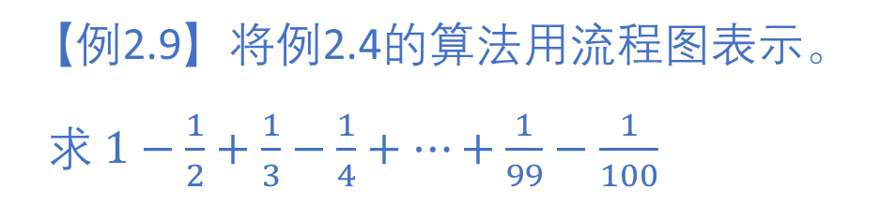
算法的流程图表示举例
开始
1=>sum
2=>deno
【例2.9】将例2.4的算法用流程图表示。
求 $1−\frac{1}{2}+\frac{1}{3}−\frac{1}{4}+⋯+\frac{1}{99}−\frac{1}{100}$
1=>sign
(-1)*sign=>sign
算法步骤
sign：表示当前项的数值符号
term：表示当前项的值
sum：表示当前项的累加和
deno：表示当前项的分母
S1: sign=1
S2: sum=1
S3: deno=2
S4: sign=(-1)*sign
S5: term=sign*(1/deno)
S6: sum=sum+term
S7: deno=deno+1
S8: 若deno≤100返回S4；否则算法结束
sign*(1/deno)=>term
sum+term=>sum
deno+1=>deno
deno>100
N
Y
输入sum
结束

Slide 23

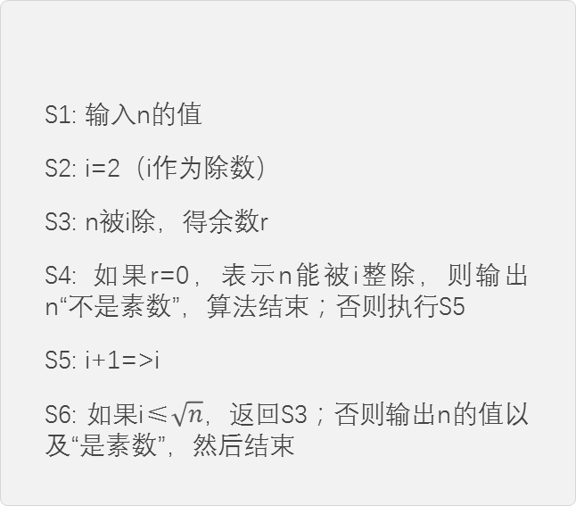
简单的算法举例
开始
【例2.10】例2.5判断素数的算法用流程图表示。
对一个大于或等于3的正整数，判断它是不是一个素数。
输入n
2=>i
n/i的余数=>r
算法步骤
S1: 输入n的值
S2: i=2（i作为除数）
S3: n被i除，得余数r
S4: 如果r=0，表示n能被i整除，则输出n“不是素数”，算法结束；否则执行S5
S5: i+1=>i
S6: 如果i≤$\sqrt{n}$，返回S3；否则输出n的值以及“是素数”，然后结束
r=0
i+1=>i
输出n“不是素数”
i>$\sqrt{n}$
N
Y
输出n“是素数”
结束

Slide 24
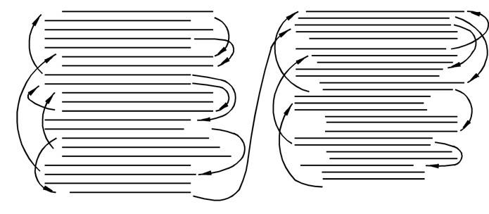
传统流程图的弊端
传统的流程图用流程线指出各框的执行顺序，对流程线的使用没有严格限制。因此，使用者可以不受限制地使流程随意地转来转去，使流程图变得毫无规律，阅读时要花很大精力去追踪流程，使人难以理解算法的逻辑。

Slide 25
三种基本结构
真
P
假
P
假
A
A
B
真
B
A
顺序结构
选择结构
循环结构

Slide 26
三种基本结构的特点
1
只有一个入口
2
只有一个出口
3
结构内的每一部分都有机会被执行到
4
结构内不存在“死循环”

Slide 27
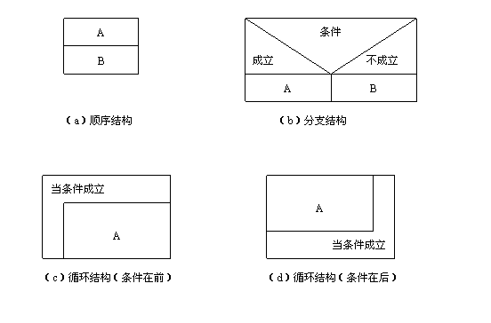
用N-S流程图表示算法
选择结构

Slide 28
用伪代码表示算法
伪代码是用介于自然语言和计算机语言之间的文字和符号来描述算法。它如同一篇文章一样，自上而下地写下来。每一行(或几行)表示一个基本操作。它不用图形符号，因此书写方便，格式紧凑，修改方便，容易看懂，也便于向计算机语言算法(即程序)过渡。

Slide 29
算法的流程图表示举例
【例2.16】求5!，用伪代码表示。
begin (算法开始)
1=>p
2=>I
while i≤5
{ p*i=>p
i+1=>I
}
print p
end (算法结束)
P: 表示被乘数
i: 表示乘数
算法步骤
S1: 1=>p
S2: 2=>i
S3: p*i=>p
S4: i+1=>i
S5: 如果i≤5，则返回S3；否则结束
伪代码

Slide 30
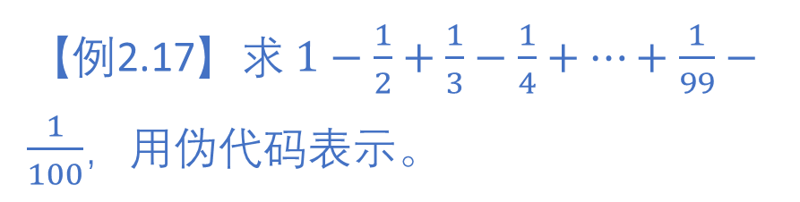
算法的流程图表示举例
【例2.17】求 $1−\frac{1}{2}+\frac{1}{3}−\frac{1}{4}+⋯+\frac{1}{99}−\frac{1}{100}$，用伪代码表示。
begin (算法开始)
1=>sign
1=>sum
2=>deno
while deno≤100
{ (-1)*sign=>sign
sign*(1/deno)=>term
sum+term=>sum
deno+1=>deno
}
print sum
end (算法结束)
算法步骤
sign：表示当前项的数值符号
term：表示当前项的值
sum：表示当前项的累加和
deno：表示当前项的分母
S1: sign=1
S2: sum=1
S3: deno=2
S4: sign=(-1)* sign
S5: term=sign*(1/deno)
S6: sum=sum+term
S7: deno=deno+1
S8: 若deno≤100返回S4；否则算法结束
伪代码

Slide 31
用计算机语言表示算法
必须严格遵循所用的语言的语法规则，是和伪代码不同的。
【例2.18】将例2.16表示的算法（求5!）用C语言表示。
#include <stdio.h>
int main()
{
int i,p;
p=1;
i=2;
while(i<=5)
{
p=p*i;
i=i+1;
}
printf(″%d\n″,p);
return 0;
}
算法步骤
P: 表示被乘数
i: 表示乘数
S1: 1=>p
S2: 2=>i
S3: p*i=>p
S4: i+1=>i
S5: 如果i≤5，则返回S3；否则结束

Slide 32
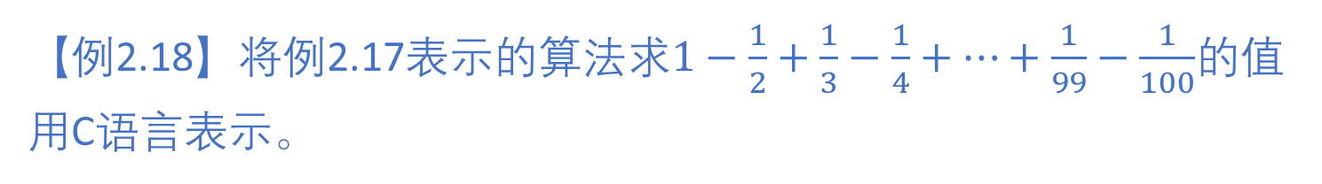
用计算机语言表示算法
【例2.18】将例2.17表示的算法求$1−\frac{1}{2}+\frac{1}{3}−\frac{1}{4}+⋯+\frac{1}{99}−\frac{1}{100}$的值用C语言表示。
算法步骤
#include <stdio.h>
int main()
{
int sign=1;
double deno=2.0,sum=1.0,term;
while(deno<=100)
{
sign=-sign;
term=sign/deno;
sum=sum+term;
deno=deno+1;
}
printf(″%f\n″,sum);
return 0;
}
sign：表示当前项的数值符号
term：表示当前项的值
sum：表示当前项的累加和
deno：表示当前项的分母
S1: sign=1
S2: sum=1
S3: deno=2
S4: sign=(-1)* sign
S5: term=sign*(1/deno)
S6: sum=sum+term
S7: deno=deno+1
S8: 若deno≤100返回S4；否则算法结束

Slide 33
结构化程序设计方法
一个结构化程序就是用计算机语言表示的结构化算法。用3种基本结构组成的程序必然是结构化的程序。
设计方法的基本思路：把一个复杂问题的求解过程分阶段进行，每个阶段处理的问题都控制在人们容易理解和处理的范围内。
自顶向下
P34:图2.36
模块化设计
1
3
逐步细化
结构化编码
2
4

Slide 34
作业
P35习题
4（1）、（2）、（4）
6 （1）、（2）、（4）
7

